Slide 1
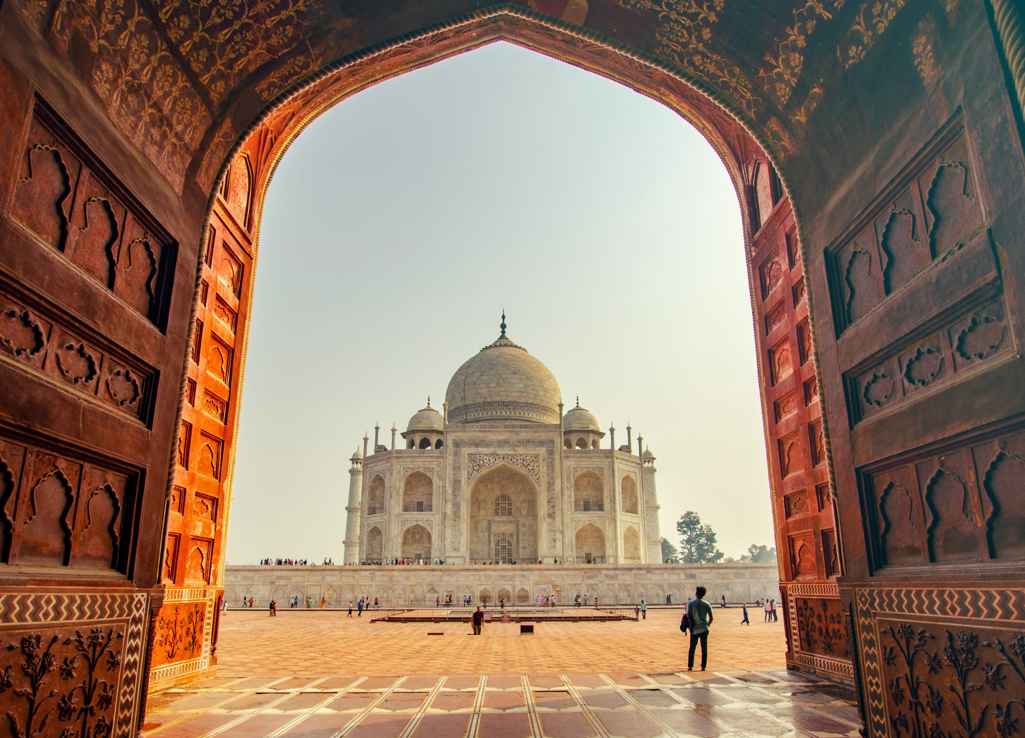
2024年7月
印度

Slide 2
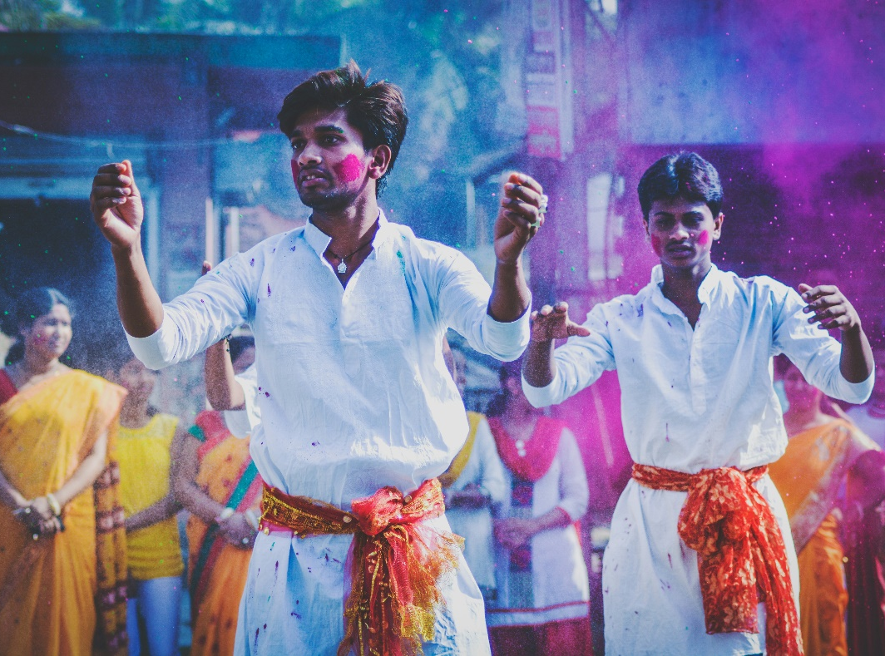
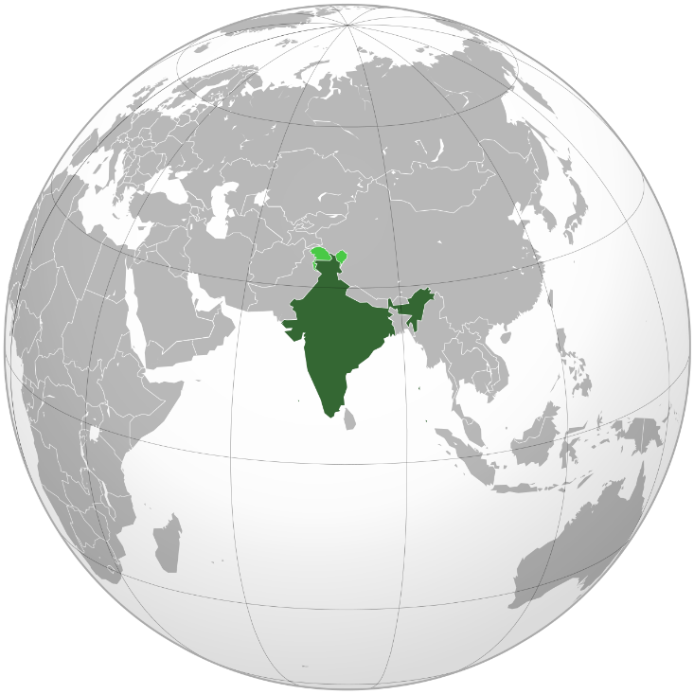
印度
人口：14 亿（13亿未得之民）
共2,279族群，2,048属未得族群
印度教徒：72.4%
穆斯林：14%
基督徒：4.8%
印度右翼政治势力主导政坛， 宗教关系紧张
Notes:
印度共有14亿人口，当中有13亿人是未得之民。
在全国2,279个族群当中，有2,048个族群是未得族群。
印度有世界宗教博物馆之称，除了印度教和伊斯兰教是印度两大宗教以外， 还有基督教、锡克教、佛教、耆那教、祅教、犹太教和巴哈伊教等。 多元宗教环境也引发了多起宗教冲突事件， 印度在2023年被归类为在「宗教迫害」方面需「特别关注的国家」，与北韩、阿富汗、沙特阿拉伯同级。
现任总理莫迪自幼就加入极右翼组织——印度国民志愿服务团（Rashtriya Swayamsevak Sangh，RSS）， 这个组织遵循「印度教国族主义」，致力于印度教民族主义的扩张，反对世俗化潮流、也对抗伊斯兰文化。 「印度教优先」的思想造成宗教间的关系紧张。

Slide 3
印度 爱情圣战
印度教徒指控穆斯林有计划地培养 穆斯林男性成为骗爱高手
以强迫、诱骗、绑架等方式 让女性改信伊斯兰教
「爱情圣战」的背后是对改教的恐惧
婚后欲改变宗教须经政府允准
Notes:
从前印度四大种姓人民互不通婚，严守界线， 如今种姓制度虽然已经取消，但 “互不通婚” 的思想仍然是不同宗教信徒相恋的最大障碍。
南亚大陆上的印度教徒与穆斯林之间的暴力冲突已延续好几百年， 跨宗教的婚恋不只是家族禁忌，甚至会上升成村子乃至民族间的对决。
爱情圣战（英语：Love Jihad），又称爱的圣战、罗密欧圣战（英语：Romeo Jihad）是2009年在印度兴起的阴谋论。
印度教徒指控穆斯林有计划地培养穆斯林男性成为骗爱高手， 以强迫、诱骗、绑架等方式与印度教女性结婚，好让她们改信伊斯兰教。 印度政府在2009年、2010年、2012年、2014年多次进行调查，并未发现爱情圣战的证据， 但这并无法减少非穆斯林群体、尤其是印度教群体的恐慌。
同样的观念也啓发印度教极端分子「以反爱情圣战的名义杀害伊斯兰信徒」，以及反过来鼓吹印度教的“爱情圣战”， 呼吁年轻女子多找穆斯林当伴侣，试图通过婚姻改变其信仰。
「爱情圣战」的背后，其实是印度教徒及穆斯林对改教的恐惧， 因爲无论是印度教徒或穆斯林，宗教都是家族、传统与民族的一部分，改宗就是背叛家族与社会。
2020年，北方邦通过法令：以强迫、诈欺等方式使人改变宗教信仰者，最高判处10年监禁且不得保释， 特别是「以此为目的」的婚姻， 法院将会裁定为「无效」。若婚后欲改变宗教，须经过政府允准。

Slide 4
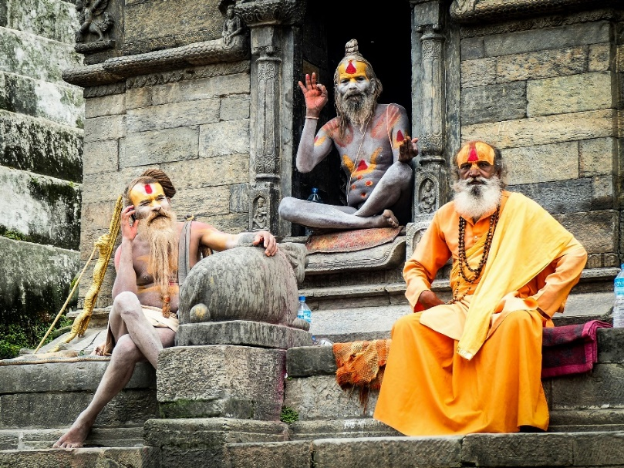
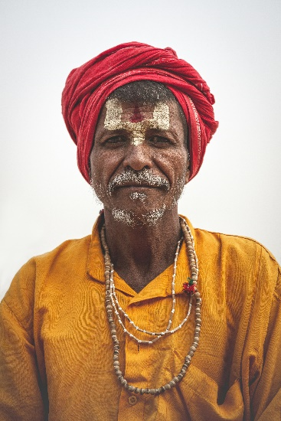
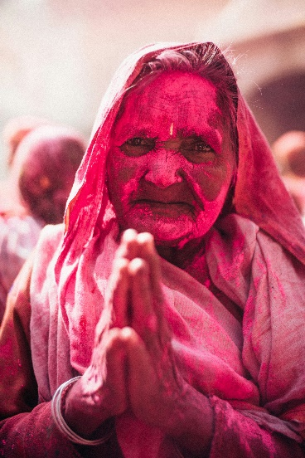
印度 印度教徒
传统四大种姓： 婆罗门、剎帝利、吠舍、首陀罗
世袭思想来自印度教轮回意识
独立以后，以「留权制度」取代 表列种姓、表列部落、其他落后阶层、先进阶层
Notes:
印度教把人按出生、世袭和职业区分为四个阶层，称为种姓。
四大种姓
婆罗门：是最高阶层，被视作神灵和人的中间人；第二是剎帝利、统治阶层；第三是吠舍、拥有财富者； 第四是首陀罗，劳动者，属低种姓。
种姓制度来源与不公
种姓制度源自主前1500年，雅利安人入侵印度后，把婆罗门教义融入印度教， 主张种姓制度，世袭阶层（Varna）把人按其世袭的出生背境和职业、分四个阶层制度，称为种姓。
世袭思想来自根深蒂固的印度教轮回意识。 印度教徒相信（法和业）：如果他们能很好地履行种姓职责（法），会得分（业），就会令他们更接近涅盘。
反之，不守婆罗门的法（例如：婆罗门去做侍应）就会失分（业绩减少) ，使他们在来世面临更糟糕的轮回。
转向其他神灵和其他宗教制度，也属不守“法”。
印度独立以后，宪法规定不允许阶级歧视。为了帮助曾受压迫的低种姓翻身，政府将人民分成4类：
表列种姓(Scheduled Castes，SCs)
表列部落(Scheduled Tribes，STs)
其他落后阶层(Other Backward Classes，OBC)
先进阶层(Forward Classes)
前三个阶层统称落后阶层，可以获得不同程度、不同范围的资源补助，也有升学及公职就业保障名额

Slide 5
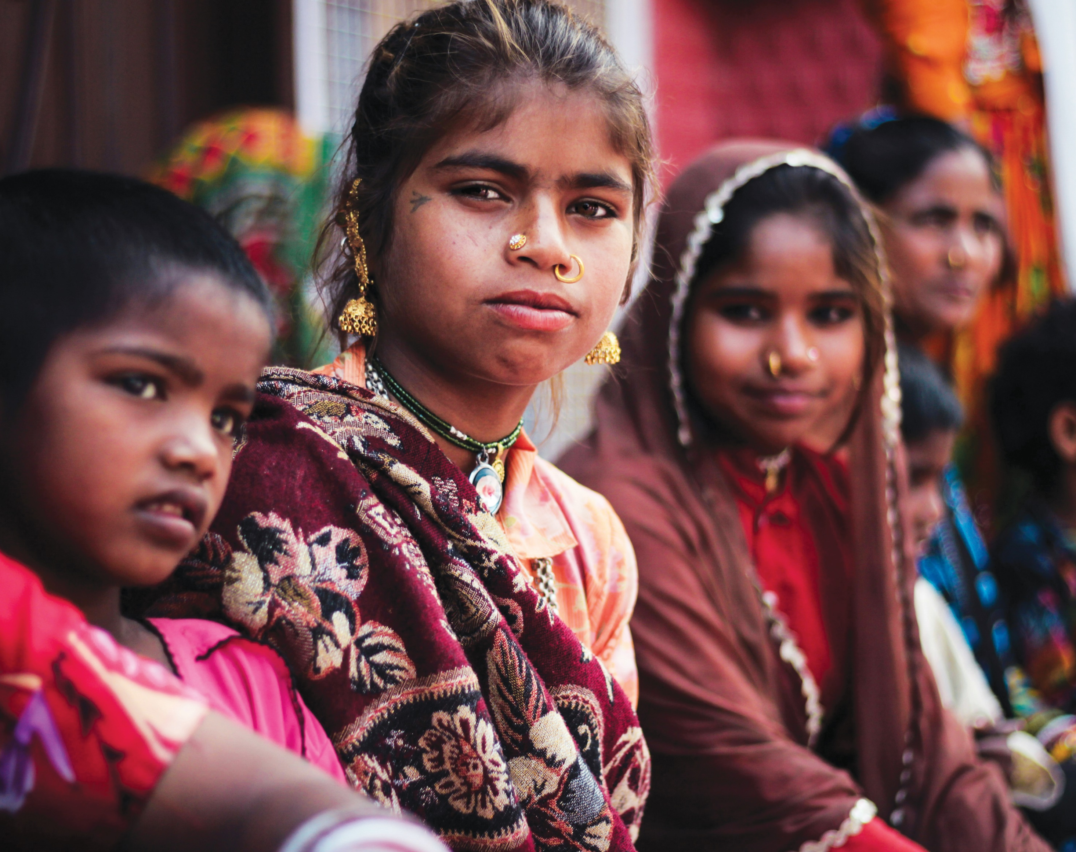
让我们同心为印度祷告

Slide 6
奇妙策士、全能的神、永在的父、和平的君， 我们为印度举手呼求祢的和平降临。 政治无法为印度带来和平，世界的平安不是祢所赐的平安， 求主改变印度政治人物，不再将宗教冲突当成获得选票的手段， 求祢平息在印度这片土地燃烧了上百年的仇恨， 让印度人民看见祢十字架的爱才是我们真正的需要。
求神保护印度的妇女，不再让她们成爲男人互相攻击的借口， 帮助印度女性可以在一个更安全的环境中追寻爱， 更求祢亲自向她们显明祢是爱她们的神。
奉主耶稣基督的名求，阿们！
Notes:
让我们同心开口祷告。

Slide 7
主啊，祢按照祢的形象创造每一个人， 求神将印度人从种姓思想中释放， 让他们知道无论自己来自什麽背景，都是神宝贵的创造。 但我们都亏缺了神的荣耀，因此同样需要祢的救恩 求主帮助印度教徒从阶级的不公义中拯救出来， 让他们尝尝在圣灵里的自由。
求祢帮助印度教徒认识祢才是独一真神， 在主里得着救恩与智慧，因爲祢的爱而彼此相爱。 仇恨的捆绑已经太久， 求主不再迟延，将祢的啓示向印度教徒显明。 奉主耶稣基督的名求，阿们！
Notes:
让我们同心开口祷告。

Slide 8
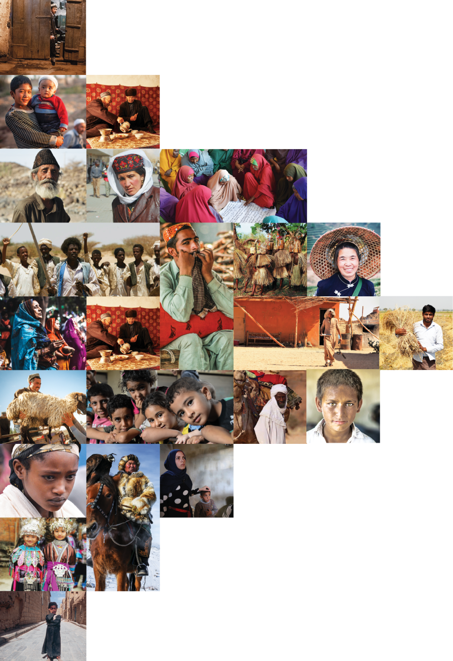
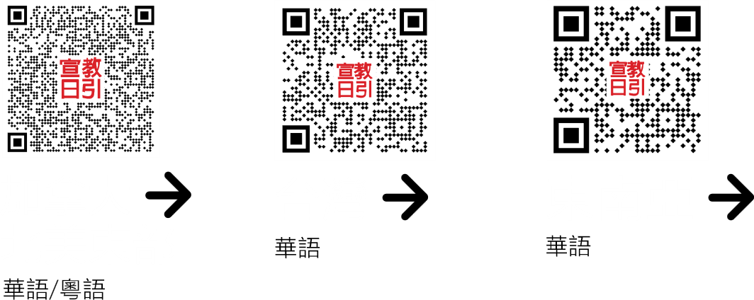
不再是个人的祷告，我们开始一起祈祷。 30分钟，生活再忙碌的人都能找到时间参与。

